Slide 1
МБОУ «Школа – интернат №1» города Рязани.
Реализация программы
«Здоровье»
2016-2017учебный год.

Slide 2
Проектная работа по теме:
«Профилактика
Инфекционных заболеваний
на математическом
материале».

Slide 3
1.Руководитель – Климкова Л.Н.
2. Учебный проект, в рамках которого осуществляется проект –математика
3. Участники проекта – обучающиеся 6 класса
4. Тип проекта – информационный.
5. Заказчик проекта – учитель математики Климкова Л.Н.
6. Оборудование: экран, проектор, компьютер.
7. Предполагаемый продукт – проектная папка, сборник математических задач «Здоровье», презентация конференции.

Slide 4
Цель проекта -
Развитие ключевых компетенций обучающихся:
Ценностно – смысловая;
Общекультурная;
Учебно – познавательная;
Информационная;
Коммуникативная;
Социально – трудовая;
7. Личностного самосовершенствования.

Slide 5
Задачи проекта:
1.Формирование устойчивой мотивации к здоровому образу жизни у обучающихся.
2. Познакомиться с информацией о инфекционных
заболеваниях.
3. Разработать математические задачи, используя
медицинскую статистику.
4. Повторить сопутствующий математический материал.
5. Разработать рекомендации по профилактике
инфекционных заболеваний в школе – интернате.

Slide 6
Вопросы проекта:
Медицинские сведения о инфекционных заболеваниях.
Учёные микробиологи
(Биографии прилагаются).
Медицинская статистика.
Математические задачи по теме
«Десятичные дроби»,
«Проценты» на медицинском материале.
5. Историческая справка.
6. Информация о заболеваемости детей школы – интерната.
7. Профилактика инфекционных заболеваний.

Slide 7
Математические задачи по теме:
«Профилактика инфекционных заболеваний»
1. «Десятичные дроби»
2. «Задачи на проценты»

Slide 8
Этапы работы над проектом:
1.Целеполагание (выбор темы, выявление проблем).
2. Планирование (перечень основных мероприятий, составление графика работы)
3. Выбор методов проверки (определение методов проверки, источников информации).
4. Выполнение (работа с информацией, составление и решение задач, оформление проекта, презентации).
5. Защита проекта ( общественная презентация проекта, оценка коллективной деятельности).

Slide 9
Погружение в проект:
1. Батова Анна, Бурхонова Шохона – эпидемиолог.
2. Захарова Виктория – историк.
3. Ахмедова Сохита – медицинский статистик.
4. Хушватова Машхура – медицинский работник.
5. Норбутаева Лайло – лингвист.
6. Аскользина Даша, Туйназаров Шохзот, Суровин Илья, Содиков Бехруз, Балашов Роман – ведущие математики.

Slide 10
План выполнения работ.
№ | Вид деятельности | Ответственные | Сроки
1 | Формирование групп. Выбор темы. Определение проблем. | Учитель, обучающиеся. | Сентябрь 2016 г.
2 | Составление плана проекта. Распределение заданий. | Учитель, обучающиеся. | Сентябрь
3 | Работа с источниками. Составление и решение математических задач. | Работа в группах, Индивидуальная работа | Октябрь
4 | Сдача на проверку черновиков. Оформление теоретических и практический задач. | Учитель, обучающиеся. | Ноябрь
5 | Устный отчёт о проделанной работе. Оценка результатов деятельности. | Экспертная группа | Декабрь
6 | Подготовка к защите проекта. Создание презентации. | Учитель, обучающиеся. | Январь 2017 г.
7 | Оформление проектной папки. Защита проекта | Учитель, обучающиеся. | Январь

Slide 11
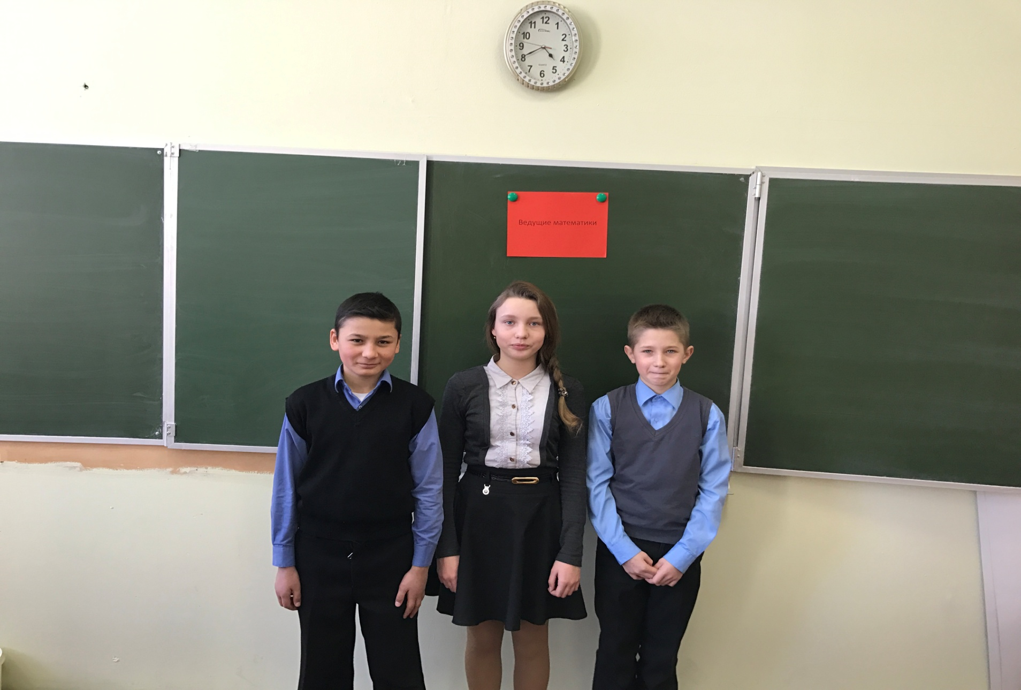
Ведущие специалисты

Slide 12
І. Сведения о инфекционных заболеваниях.
Микробы в организме человека.
Взаимодействие человека с микробами.
Механизмы защиты.
Источник возбудителей инфекции.
Механизмы передачи инфекции.
Виды инфекционных заболеваний (ОРВИ, грипп, кишечные инфекции, вирусный гепатит, туберкулёз).

Slide 13
ІІ. Медицинская статистика.
ОРВИ – самое распространённое в мире заболевание.
2. В нашей стране ежегодно болеют 30 млн. человек, из них 70% составляют дети и подростки.
3. В год в мире погибают более 4млн.человек от острых кишечных инфекций.
4. В нашей стране в год болеют ОКИ более 600 000 детей.

Slide 14
ІІІ. Учёные микробиологи.
Эдвард Дженнер – английский врач и натуралист – первый открыл способ оспопрививания (вакцинация) – 1798 г.
Луи Пастер – автор теории о том, что можно создавать у организма невосприимчивость (иммунитет) к болезни.
3. «Отец медицины» Гиппократ написал первый в мире трактат «Эпидемии», описал симптомы гриппа( 421 год до нашей эры).

Slide 15
IV.Сведения из толкового словаря.
Эпидемия-/греч. Epidemia-повальная болезнь/-быстрое распространение инфекционной болезни значительно превышающее уровень обычной заболеваемости в данной местности.
Вакцинация-/от лат.vaccus-корова/-или прививка-это процесс ввода в организм человека антигенного материала, способного вызвать у него устойчивую иммунную реакцию.
Иммунитет- невосприимчивость организма
к инфекциям и инфекционным агентам.

Slide 16
V. Математические задачи по теме: «Профилактика инфекционных заболеваний»
«Десятичные дроби»
1. В период эпидемии гриппа 0,7 учащихся 6 класса заболели. Сколько учеников устояли перед вирусом, если всего в классе 30 человек?
Ответ: 9 человек.
/Решила Рудакова Д./
.

Slide 17
«Десятичные дроби».
2. Иван Иванов , ученик 6 класса ,ходил в школу заболевшим. За первый день он заразил несколько человек, во второй день - в два раза больше и в третий день столько , сколько в первый и во второй день вместе. После этого родители спохватились и вызвали врача. Сколько учеников заразились в первый день, если из 30 человек здоровыми остались 18 человек?
Ответ: 2 человека. /Решил Туйназаров Ш./

Slide 18
Десятичные дроби
3. Из 30 учеников 6 класса прививка от гриппа была сделана 20 учащимся, из них во время эпидемии заболели двое. Из числа учащихся, не сделавших прививку, заболели 9 человек. Какую часть составили больные из группы, делавшей прививку, какую часть составили больные из группы , не делавшей прививку?
В какой группе часть заболевших больше, на сколько?
Ответ: 0,1 и 0,9; на 0,8.
Решил - Балашов Роман

Slide 19
Десятичные дроби.
4. Каждый новый возбудитель гриппа возникал в прошлом через 12 лет. Какое количество сильных эпидемий перенесёт за свою жизнь средний житель, если продолжительность его жизни 75?
Ответ: 6, 25.
/Решила Лоренц Алёна/

Slide 20
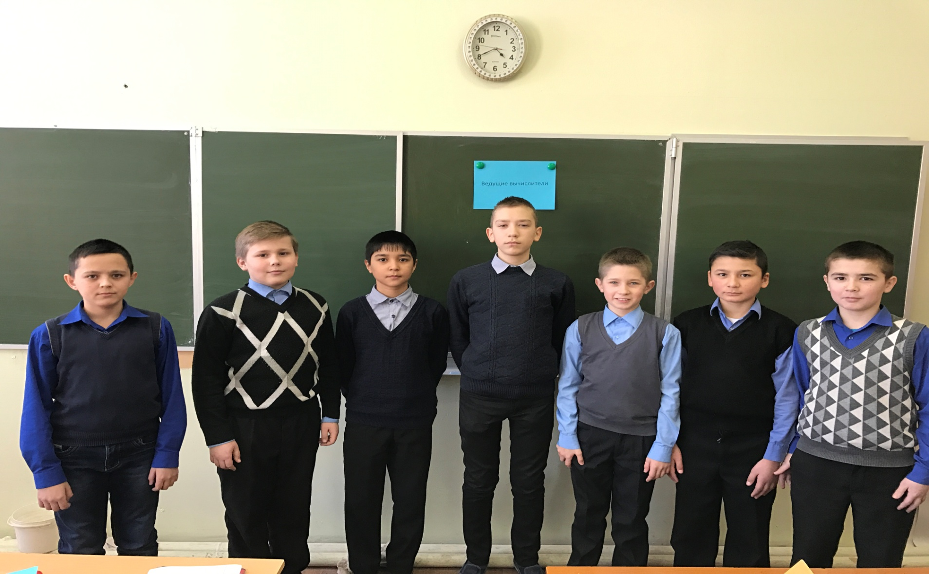
1 группа вычислителей.
Руководитель Туйназаров Ш.

Slide 21
«Десятичные дроби»
5. Вычислите и расшифруйте имя английского врача, первым в мире доказавшего, что заболевания чёрной оспой можно избежать
3,8 0,57 87,8 4,16 5
-1,4 -0,37 +1,5 +1,2 -2,6
Х0,1 +1,82 -7,3 х10 х10
-0,02 :0,01 х0,01 -51,4 +3,25
Х100 :100 +1,4 :0,01 -7,05
Р Н Е Ж Д
Решали: Рудакова Д., Лоренц А., Норбутаева Зайниев, Захарова В
Руководитель –Туйназаров Ш.

Slide 22
«Десятичные дроби»
20,2 | 220 | 2,22 | 2,02 | 2,02 | 2,22 | 22
Д | ж | е | н | н | е | р

Slide 23
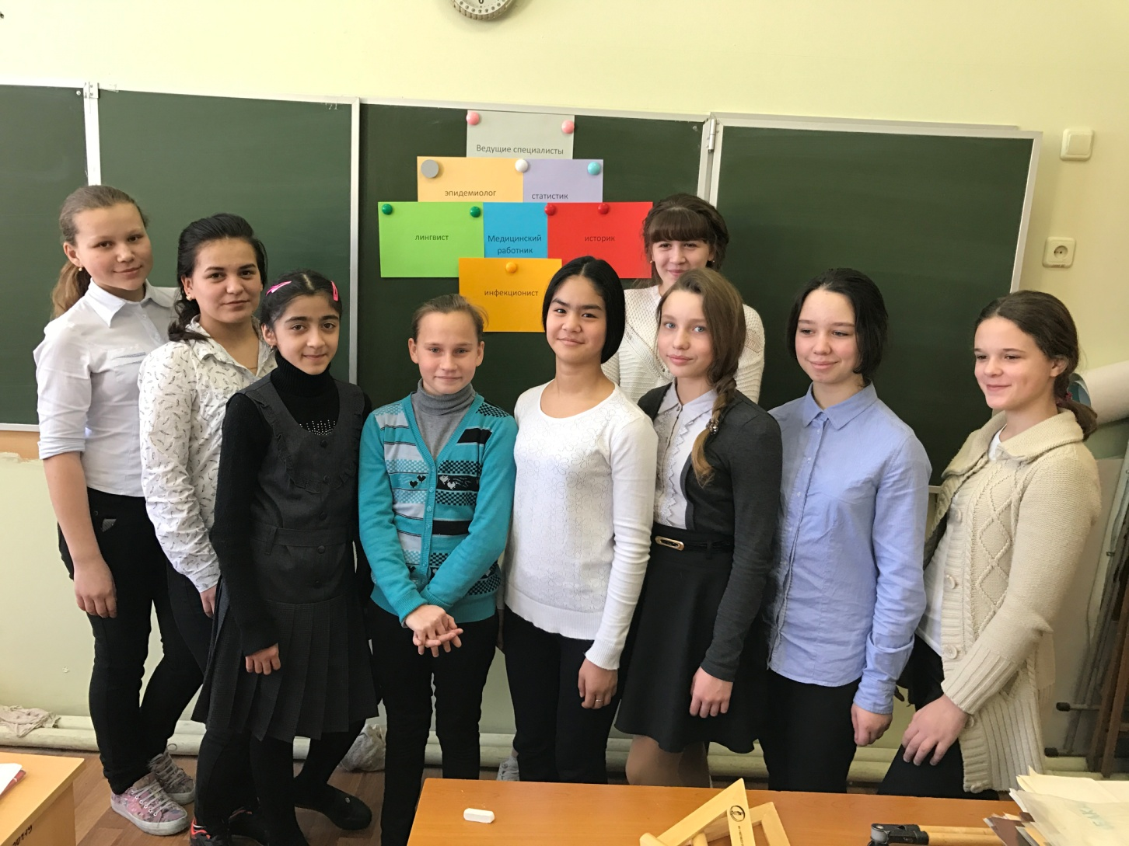
2группа вычислителей руководитель Акользина Д.

Slide 24
«Десятичные дроби»
6. Решите примеры, занесите ответы в таблицу и узнайте, как назван способ излечения от чёрной оспы.
5,72+35,8 – В, 68,06+1,94 – Ц, 14,97+0,079 – Я, 53,8+8,503 – Н,
932,6-876 – А,
200,3- 118,43 –И, 111,11 – 83,38 – К
Решали: Хушвактова М, Самбурин М., Ахмедова С., Узаков Р., Суровин И., Содиков Б., Акользина Д.
Руководитель Акользина Д.

Slide 25
«Десятичные дроби»
41,52 | 56,6 | 27,73 | 70 | 81,87 | 62,303 | 56,6 | 70 | 81,87 | 15,049
В | а | к | ц | и | н | а | ц | и | я

Slide 26
«Десятичные дроби»
7. Найдите правильные ответы из соответствующих им названий букв. Составьте название самого распространённого на земном шаре заболевания.
Решает 3 группа вычислителей:Анохин К.,Самбурин М.,Бурхонова Ш.
Норбутаева А.
Руководитель Суровин И.

Slide 27
5 класс
«Десятичные дроби»
48,75·100 | 487,5-а | 0,4875-м | 4875-о | 487500-т
3,185·1000 | 31,85-к | 3185-р | 318,5-ш | 0,0185-л
548,3:100 | 5,483-в | 54,83-с | 0,5483-я | 54830-у
7561:1000 | 75,61-н | 756,1-ч | 0,7561-п | 7,561-и

Slide 28
ОРВИ

Slide 29
VI. Историческая справка.
«Отец медицины» Гиппократ написал первый в мире трактат, который так и назывался «Эпидемии». Он описал самую сильную эпидемию чумы в Африке.
Он же первым описал симптомы болезни, напоминавший грипп: насморк, кашель, покраснение глаз, повышение температуры.
Было это в 421 году до н.э.

Slide 30
Историческая справка.
Английский учёный и натуралист Эдвард Дженнер открыл возможность предотвратить заболевание с помощью профилактических прививок.
Французский микробиолог Луи Пастер- автор теории о том , как можно создавать у организма невосприимчивость (иммунитет) к болезни. Первичный материал назвал вакциной в честь своего научного предшественника Эдварда Дженнера.

Slide 31
VII. Профилактика инфекционный заболеваний ОРВИ и Гриппа.
Личная гигиена.
Закаливание организма.
Своевременно делать прививки.
Принимать витамины.
Включить в рацион питания овощи, фрукты, чеснок, лук.
Вести здоровый образ жизни.

Slide 32
Будьте здоровы!

